Slide 1
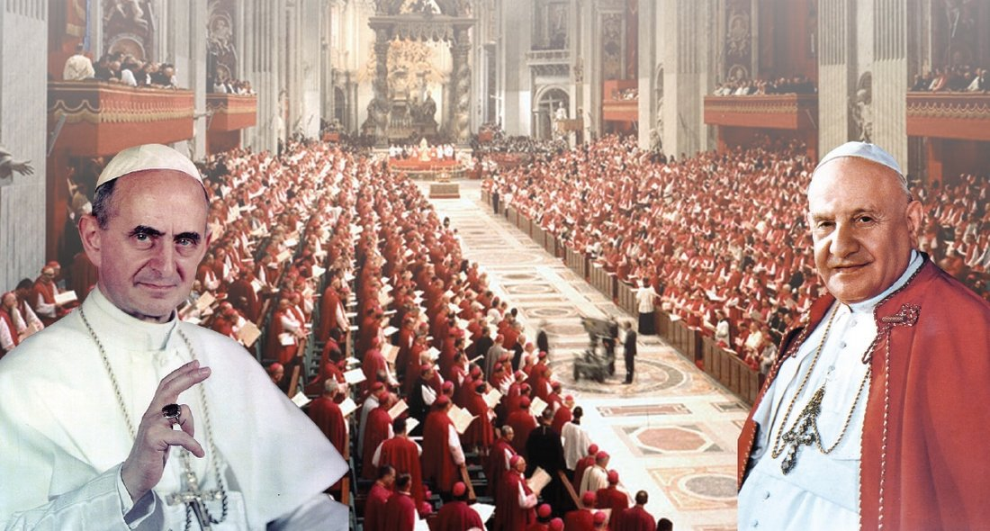
El Concilio Vaticano II

Slide 2
Índice
¿Qué es un Concilio?
Introducción
Participantes
Objetivos
Normas
Documentos
Antes y después del Concilio Vaticano II

Slide 3
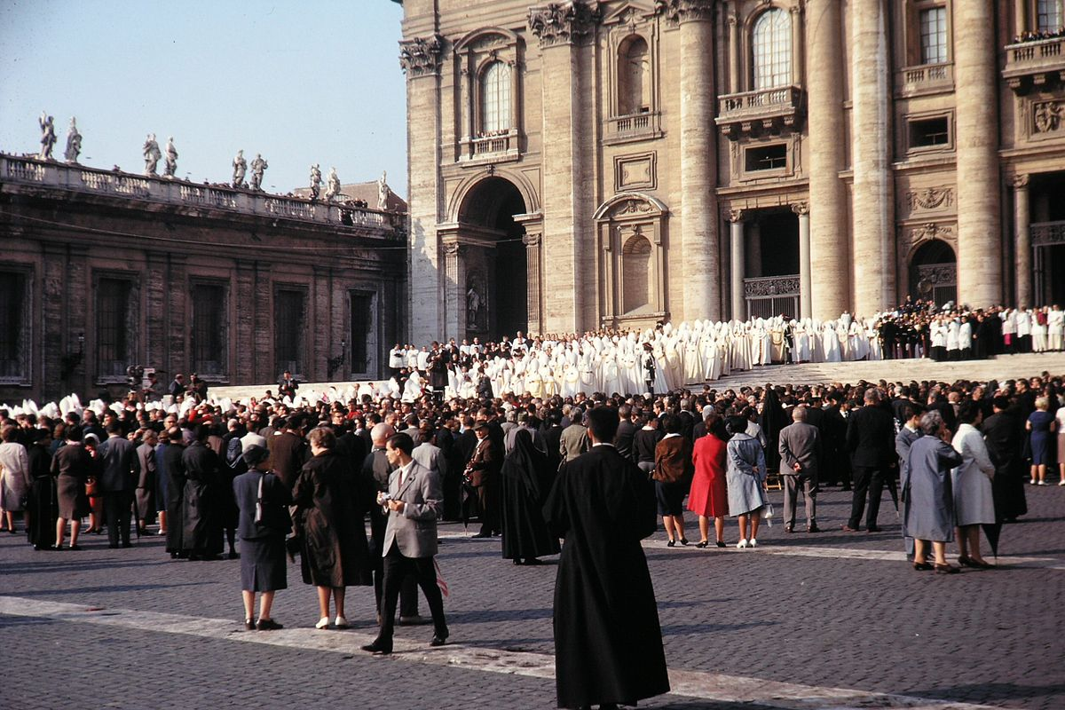
¿Qué es un concilio?
Un Concilio es una reunión del Papa con numerosos obispos del mundo entero (llamados Padres Conciliares), en el que reflexionan sobre cuestiones doctrinales, es decir, sobre contenidos de la fe, o también sobre cuestiones disciplinarias.

Slide 4
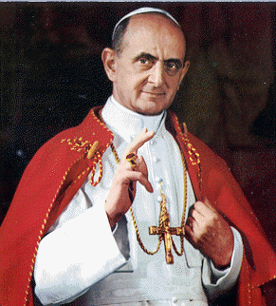
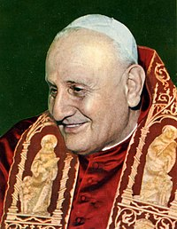
Introducción
El Concilio Vaticano II fue un concilio ecuménico de la Iglesia católica, fue convocado por el Papa Juan XXIII, quien lo anunció el 25 de enero de 1959. Fue uno de los eventos históricos que marcaron el siglo XX.
Constó de 4 sesiones: la primera fue presidida por el mismo Papa(1962), quien no pudo acabar este concilio a causa de su fallecimiento. Las otras tres etapas fueron convocadas y presididas por su sucesor, el Papa Pablo VI(1963-1965).

Slide 5
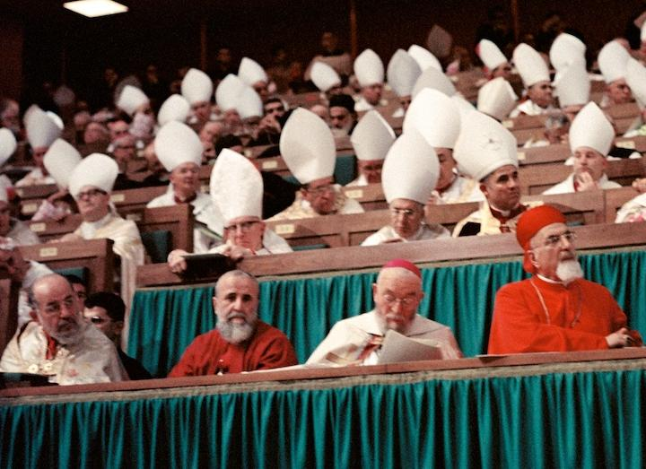
Participantes del concilio
Participaron más de 2450 obispos de la Iglesia Católica. El único grupo que fue excluido fue el de los obispos del bloque comunista chino.
Participaron algunos cardenales que no eran obispos, pero por insistencia de Juan XXIII fueron ordenados obispos. Además participaron superiores o maestros de grandes órdenes religiosas
Teólogos invitados como consultores, podían escuchar pero no hablar
Consultores de Iglesias ortodoxas y protestantes
Observadores y católicos laicos
Periodistas como observadores

Slide 6
Promover el desarrollo de la fe católica
Objetivos
Lograr una renovación moral de la vida Cristiana de los fieles
Lograr la mejor interpelación con las demás religiones, principalmente las orientales

Slide 7
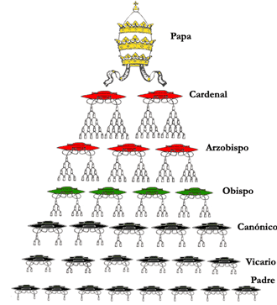
🙋🏽🗣
1️⃣
2️⃣
3️⃣
LATÍN
4️⃣
10 comisiones
Orden eclesiástico
NORMAS
24 miembros cada una
16 ejidos por la asamblea
8 elegidos por el Papa
➕
Secretariado
Notes:
Se mantendría el secreto sobre lo discutido en el Concilio.
La lengua oficial sería el latín, aunque en las comisiones podían emplearse otras lenguas.
El derecho a hablar se daba en orden eclesiástico: los cardenales primero, luego los patriarcas, a continuación los arzobispos, obispos, etc.Se
creaba una «presidencia del concilio» formada por 10 cardenales y una secretaría general.
Existirían además 10 comisiones (según las 10 comisiones preparatorias aunque con alguna variante) con 24 miembros cada una: 16 elegidos por la asamblea y 8 nombrados por el Papa (entre los cuales el presidente de cada comisión).
A estas comisiones se añadió un secretariado para asuntos extraordinarios

Slide 8
Decretos conciliares
DOCUMENTOS CONCILIARES
Constituciones
Declaraciones conciliares

Slide 9
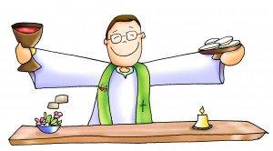
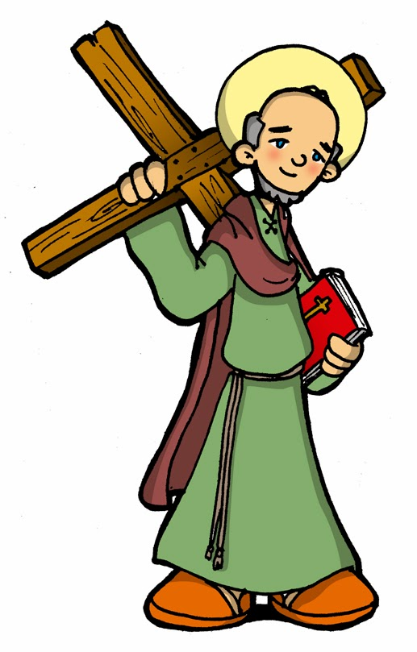
DECRETOS CONCILIARES
📌 Ad Gentes (actividad misionera)
9 decretos
📌Optatam Totius
📌 Apostolicam actuositatem
📌Presbyterorum Ordinis ( ministerio y la vida de los presbíteros)
LAICOS
Notes:
Decretos Conciliares
Ad Gentes ( Decreto sobre la actividad misionera de la Iglesia)
Presbyterorum Ordinis (Decreto sobre el ministerio y vida de los presbíteros)
Apostolicam actuositatem (Decreto sobre el apostolado de los laicos)
Optatam Totius ( Decreto sobre la formación sacerdotal)
Perfectae Caritatis (Decreto sobre la adecuada renovación de la vida religiosa)
Christus Dominus (Decreto sobre el ministerio pastoral de los obispos)
Unitatis Redintegratio ( Decreto sobre el ecumenismo)
Orientalium Ecclesiarum (Decreto sobre las Iglesias orientales católicas)
Ínter Mirifica (Decreto sobre los medios de comunicación social)

Slide 10
📌Perfectae Caritatis ( adecuada renovación de la vida religiosa)
📌 Christus Dominus (el ministerio pastoral de los obispos)
📌 Unitatis Redintegratio ( Decreto sobre el ecumenismo)
📌 Orientalium Ecclesiarum (las Iglesias orientales católicas)
📌 Ínter Mirifica (los medios de comunicación social)

Slide 11
Documentos II
Constituciones
Dei Verbum (Constitución dogmática sobre la divina revelación)
Lumen gentium ( Constitución dogmática sobre la iglesia)
Sacrosanctum Concilium (Constitución sobre la Sagrada liturgia)
Gaudium et Spes (Constitución pastoral sobre la la Iglesia en el mundo actual)
Declaraciones Conciliares
Gravissimum educationis (Declaración sobre la educación cristiana)
Nostra Aetate (Declaración sobre las relaciones de la Iglesia con las religiones no cristianas
Dignitatis Humanae (Declaración sobre la libertad religiosa

Slide 12
Antes y después del Concilio Vaticano II
ANTES | DESPUÉS
Lengua oficial: latín | No hay lengua oficial
La misa se celebraba de espaldas a los fieles | Se hace de cara al pueblo
Los sacerdotes eran los únicos que podían dar la misa y los responsables de los actos de la Iglesia | Los laicos participan en la oración, en el canto,etc
Mucha rigidez en las actividades de la Iglesia | Poca rigidez: medios más lúdicos
No acercamiento entre las diferentes concepciones cristianas | Mayor comunicación

Slide 13
“FIN”
– Sandra Prado–

